Slide 1


TRƯỜNG ĐẠI HỌC BÁCH KHOA HÀ NỘI Viện Điện tử - Viễn thông Bộ môn Kỹ thuật điện tử - Kỹ thuật máy tính
ĐỒ ÁN TỐT NGHIỆP
Đề tài:
THIẾT KẾ, XÂY DỰNG VIDEO STREAMING SERVER,
HỖ TRỢ VIDEO CALL ĐA NỀN TẢNG
Giảng viên hướng dẫn: TS. Phạm Doãn Tĩnh
Sinh viên thực hiện: Vũ Hồng Việt 20145255

Slide 2
Nội dung
Giới thiệu
Phân tích thiết kế hệ thống video streaming
Xây dựng hệ thống video streaming
Kết quả đạt được
Định hướng phát triển trong tương lai

Slide 3
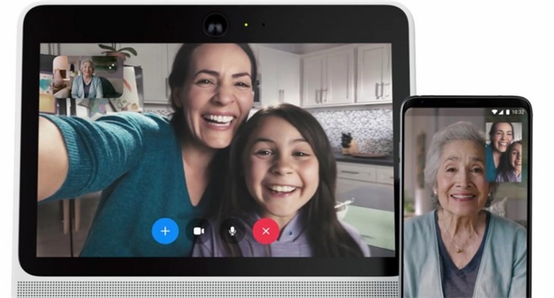

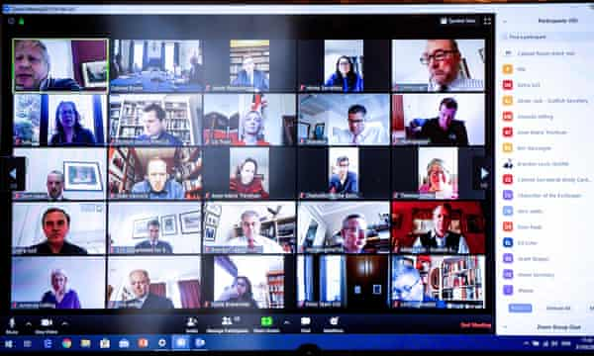
1. Giới thiệu (Đặt vấn đề)
Theo thống kê của The NDP Group, người dùng trên toàn thế giới đang sử dụng tác vụ video call trên smartphone với tỷ lệ tăng 14% hàng năm. Một khảo sát khác từ Wechat còn cho thấy có đến 100 triệu cuộc gọi hàng ngày trên ứng dụng này cùng tỷ lệ tăng trưởng 180% mỗi năm.

Slide 4

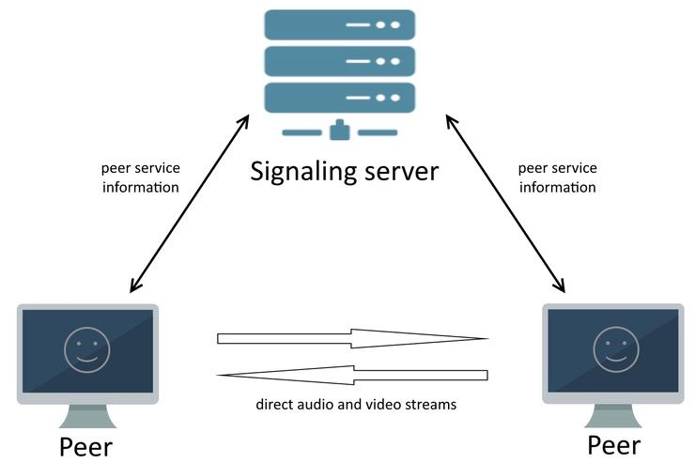
2. Phân tích thiết kế hệ thống 2.1 Bài toán cần giải quyết
Bài toán 1 : Khi 2 người muốn gọi cho nhau làm sao để biết địa chỉ của nhau ?

Slide 5
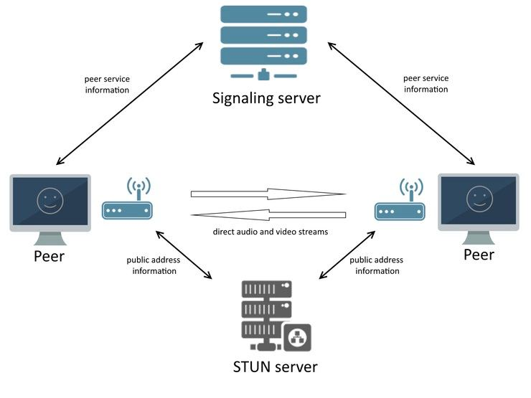
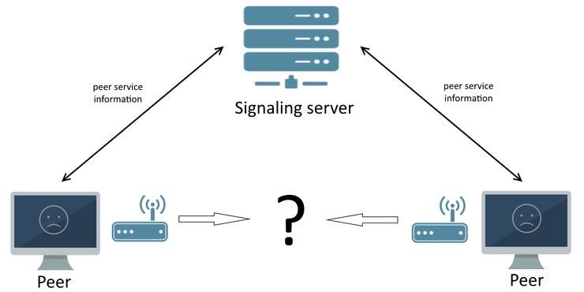
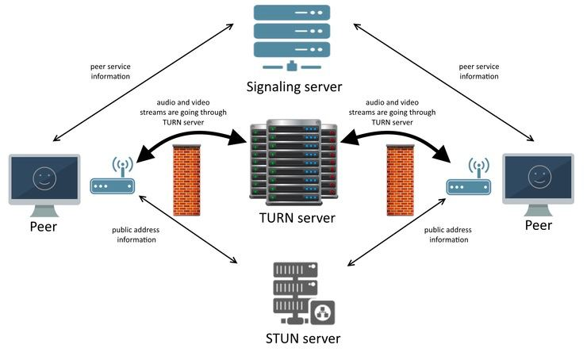
2. Phân tích thiết kế hệ thống 2.1 Bài toán cần giải quyết
Bài toán 2: Khi đã biết địa chỉ của nhau, chọn đường đi như thế nào để tối ưu nhất?

Slide 6
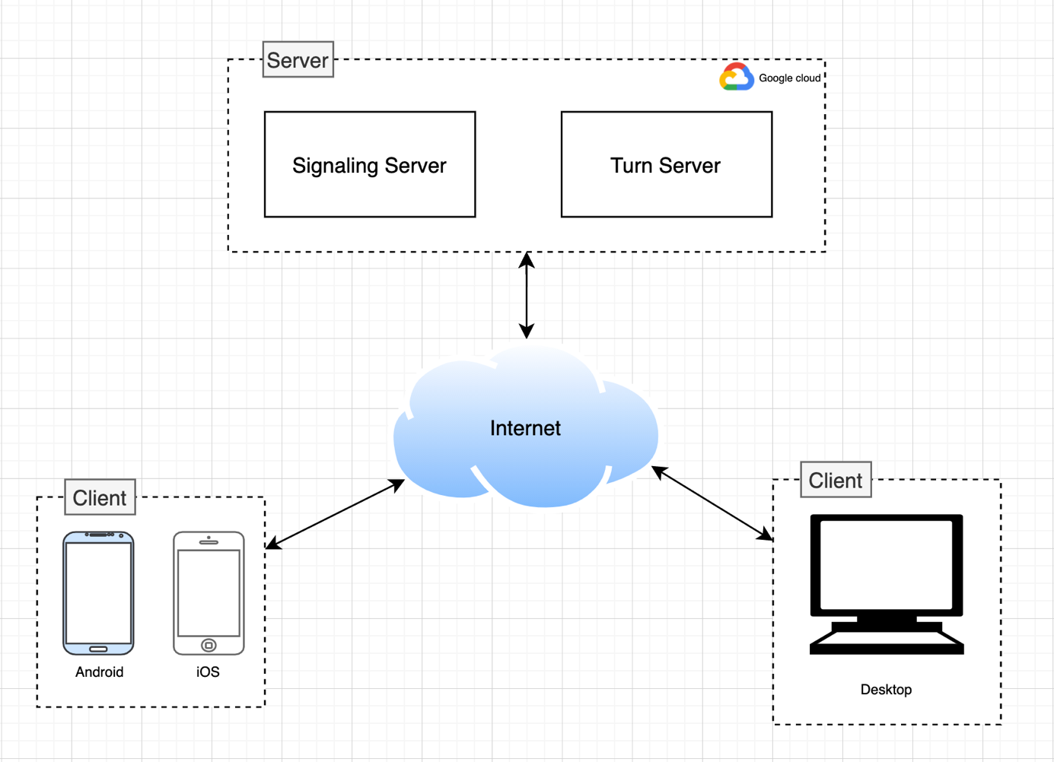
2. Phân tích thiết kế hệ thống 2.2 Thiết kế hệ thống video streaming
Hệ thống gồm có:
Server: Hệ thống máy chủ: gồm 2 phần chính: Signaling Server, Turn Server.
Mobile app (iOS, Android), Desktop app (Java app)

Slide 7
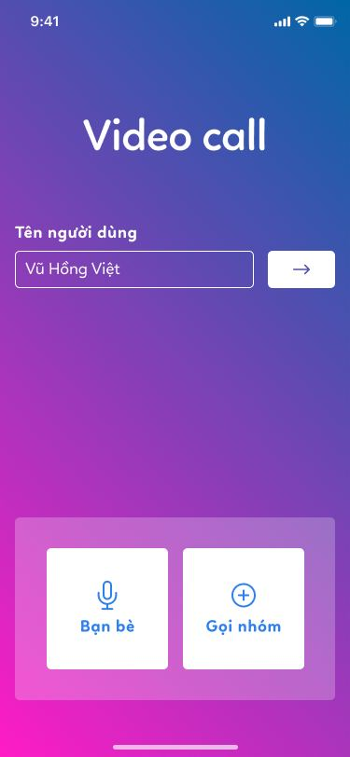
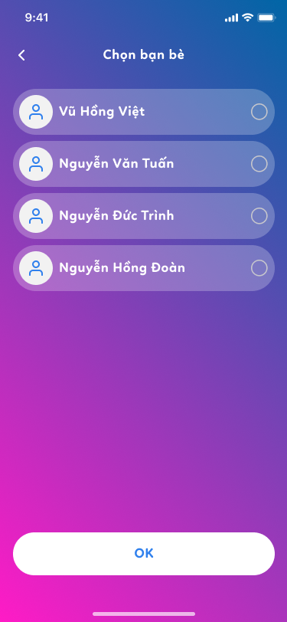
3. Xây dựng hệ thống video streaming
3.1 Đăng ký thông tin người dùng
Signaling Server
Người dùng đăng nhập vào hệ thống, gửi thông tin lên server và được lưu lại.
Gửi thông tin những người có thể kết nối với nhau (online) về cho các máy khách.

Slide 8
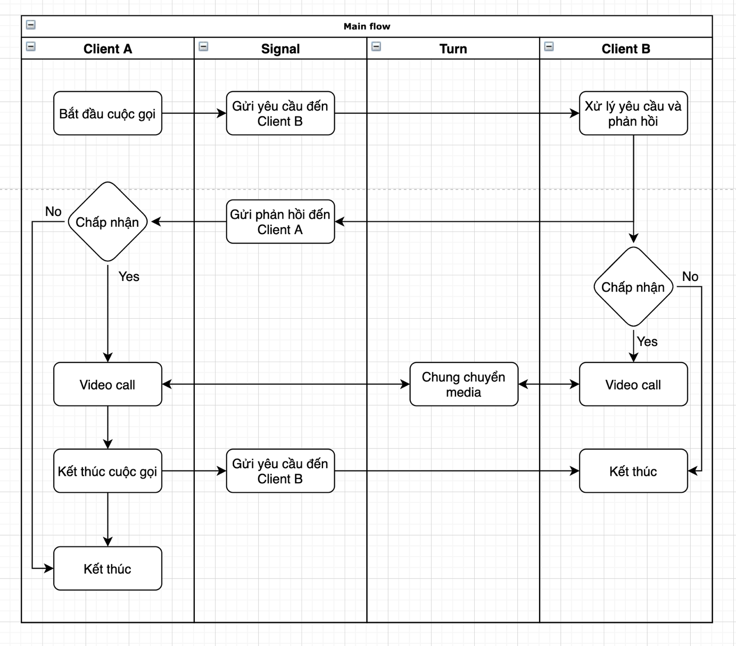

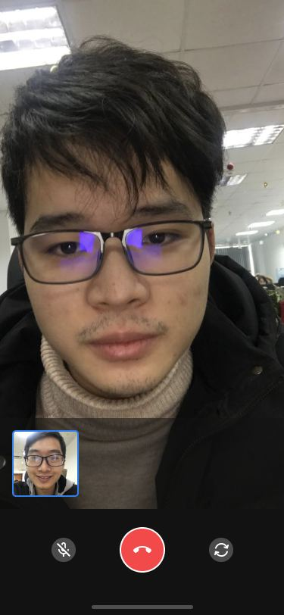
3. Xây dựng hệ thống video streaming
3.2 Kết nối video call
Chấp nhận

Slide 9
4. Kết quả đạt được
Hoàn thành hệ thống video call 2 và nhiều người. (video demo)
Các thông số kỹ thuật
Chất lượng video HD
Độ trễ video: 0.3s +- 0.2s
Độ trễ audio: 2s+-1s
Frame rate: 10 +-1 fps

Slide 10
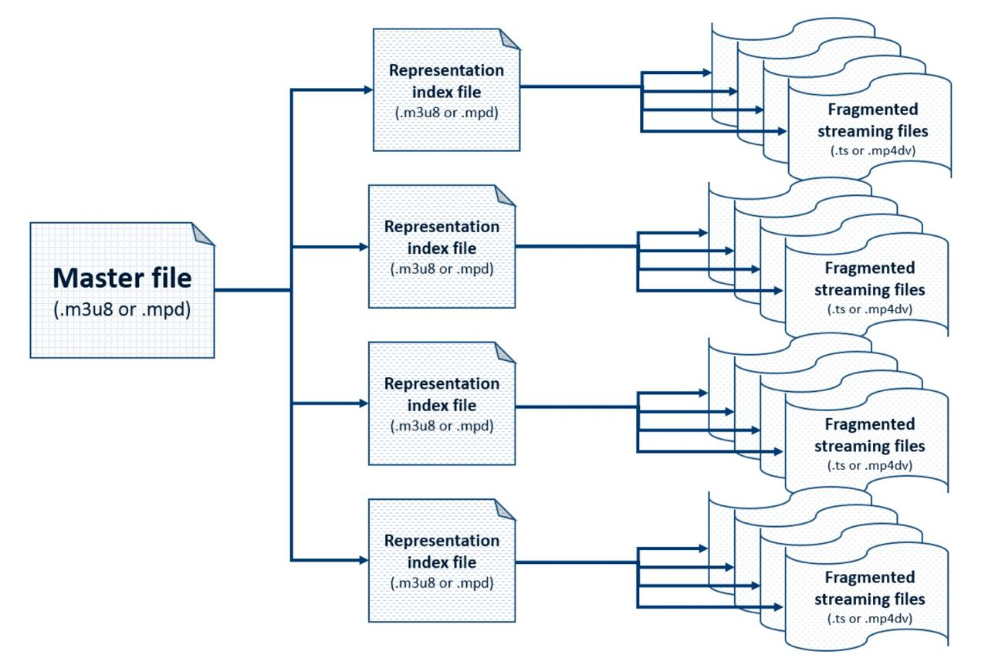
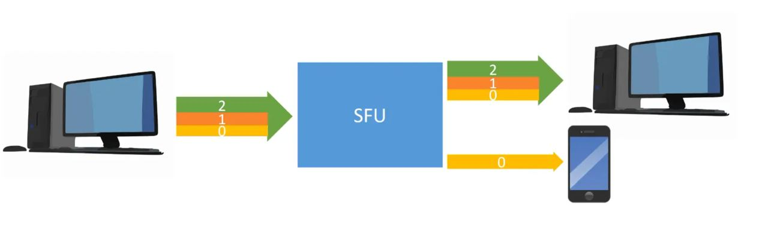
4. Định hướng phát triển trong tương lại
4.1 Hoàn thiện sản phẩm
Vấn đề còn hạn chế
Chậm hiển thị thời gian thực
Audio lệch so với video nhiều
FPS còn thấp
Chất lượng hình ảnh, âm thanh chưa cao
Dùng 1 lúc thì nóng máy -> yêu cầu phần cứng cao
Định hướng hoàn thiện sản phẩm trong tương lai
Cải thiện chất lượng hình ảnh, âm thanh :
Điều chỉnh chất lượng hình ảnh khi băng thông thay đổi bằng Adaptive bitrate streaming hoặc Scalable video coding

Slide 11
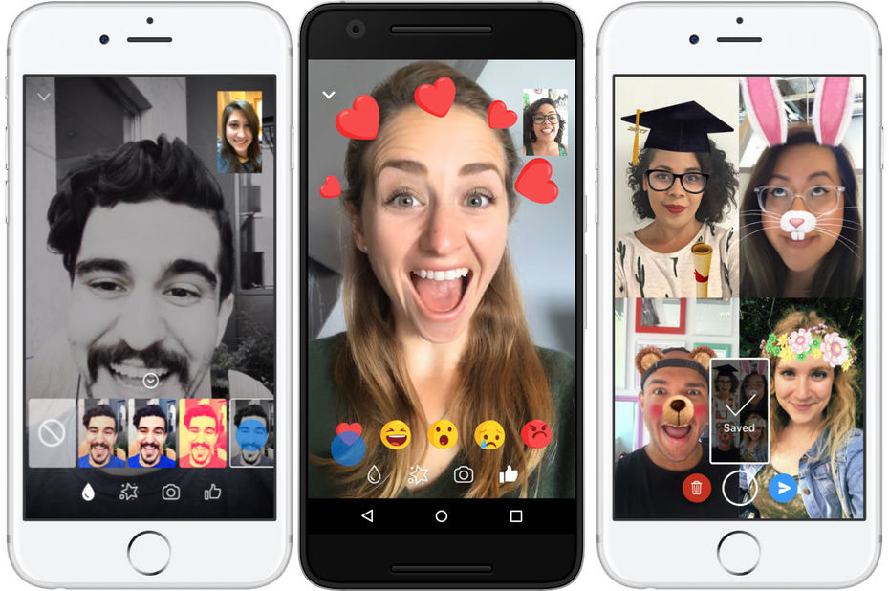

4. Định hướng phát triển trong tương lại
4.2 Phát triển trong tương lai
Thêm các tính năng về hình ảnh và âm thanh để tăng trải nghiệm người dùng
Bảo mật cuộc gọi bằng cách mã hóa dữ liệu

Slide 12


